Slide 1


Slide 2
Watermelon Games
Project Lead
- Ricky Löfkvist
Design / Game Writer
- Eric Björkvall
- Ricky Löfkvist(#2)
Graphics
- Jiro Yoshida
- Ingunn Hammer-Olsen
- Atle Fägersten
Programming
- Robbin Torstensson
- Rasmus Björck
- John Dahlquist
- Mats Dahlström
Sound / Music
- Joel Mellström
- Johan Vässmar

Slide 3
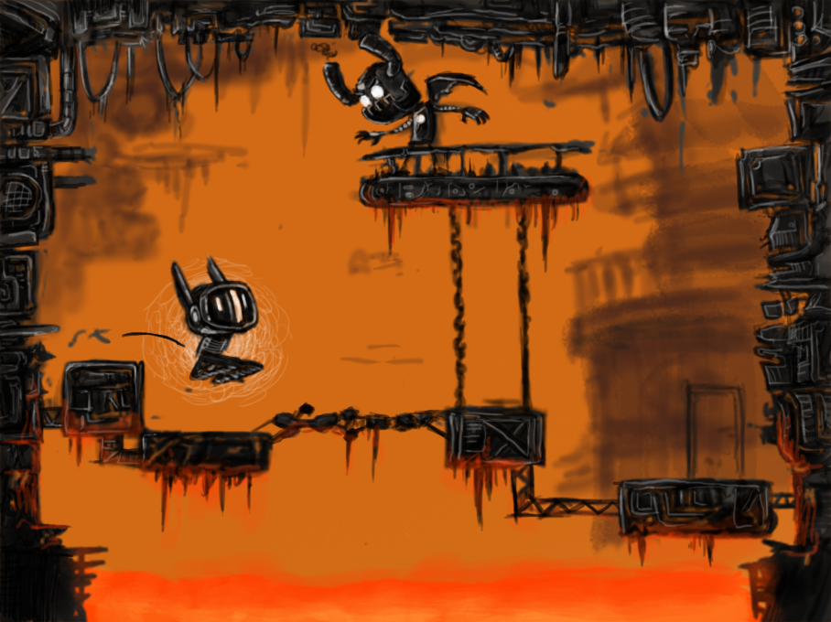
Trailer
Wait a sec..
Notes:
2 min

Slide 4
What is Robot Split?
Puzzle Platformer
Stix is the solution
Time Trial and Story Mode
Retro game made in a modern way
Fair challenge
Little frustration

Slide 5
Gameplay Video
Notes:
1 min

Slide 6
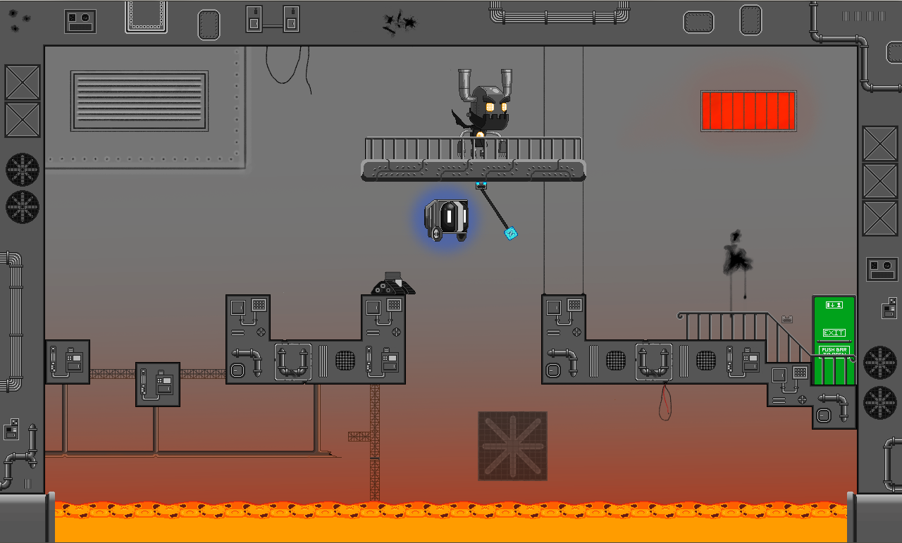
Stix is the puzzle (bild 1)

Slide 7
Video 1

Slide 8
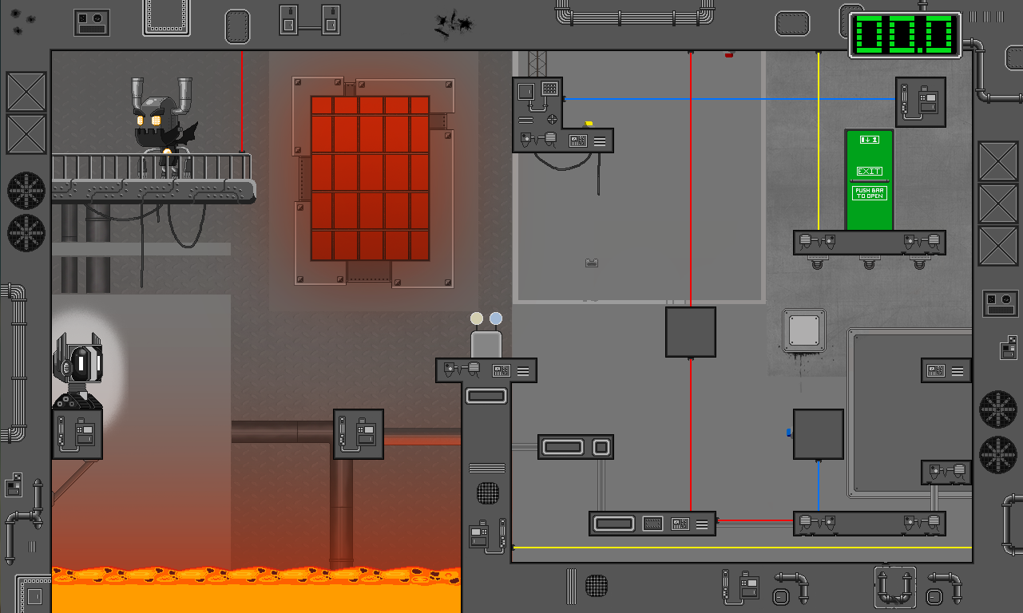
The level is the puzzle (bild 2)

Slide 9
Video 2

Slide 10
Video 2
Åskådliggör gameplay/spelmekanik på ett passande sätt med bilder eller videoklipp
Lyft fram eventuella utmärkande delar i spelet
//Resonera kring hur spelet //förhåller sig till vald spelgenre
Notes:
1 min

Slide 11
Frågor?

